Slide 1

Název školy: Základní škola Dobříč,
okres Plzeň - sever, příspěvková organizace
Autor: Mgr. Jitka Šteflová
Název: VY_12_INOVACE_18_Kostra
Téma: Kostra
Číslo projektu: CZ.1.07/1.4.00/21.2649

Slide 2
Anotace
Materiál je určen pro 3. ročník ZŠ, pro výuku prvouky.
Pomůcky: interaktivní pero, fixy na interaktivní tabuli
Tento materiál lze využít v rámci opakování.
Inovace: interaktivní způsob učení
Metodické pokyny: žáci si zopakují vše, co musí znát o kostře, poznatky si zapíší do sešitu

Slide 3
Kostra
Kostra = ………………………………………..
páteř – složená z …………….., chrání ………………..
lebka – chrání …………………
žebra – chrání …………………………………………
kostra horních a dolních končetin
Náš pohyb umožňují ……………… a ………………

Slide 4
Kostra - řešení
Kostra = opora a ochrana těla,
páteř – složená z obratlů, chrání míchu,
lebka – chrání mozek,
žebra – chrání plíce a srdce,
kostra horních a dolních končetin,
Náš pohyb umožňují svaly a klouby.
Notes:
Tyto poznámky si žáci zapíší do sešitu

Slide 5
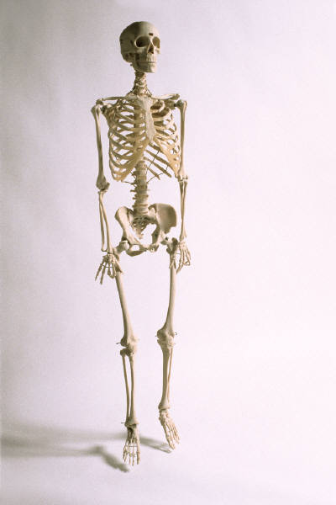
Kostra člověka
Vyhledej jednotlivé
části kostry v obrázku.
Notes:
Prohlédnutí obrázku kostry člověka, vyhledání jednotlivých částí

Slide 6
Zdroje
http://microsoft.com

